Slide 1
“DE LA RUINA A LA PROSPERIDAD, EJEMPLOS VIVOS” 24-10-2014
IGLESIA CRISTIANA JOSUE

Slide 2
AGENDA
LA RUINA ECONOMICA: CAUSA O EFECTO
SITUACIONES QUE TRAEN RUINA A LAS NACIONES
SITUACIONES QUE TRAEN RUINA A LAS EMPRESAS
PASO 1: BUSCAR EL PROBLEMA EN CASA
PASO 2: PONER A FUNCIONAR LAS FORTALEZAS
PASO 3: UNIDAD DE CRITERIO Y VISION
PASO 4: RESPETO
PASO 5: RECONOCIMIENTO DE DIOS
IGLESIA CRISTIANA JOSUE

Slide 3
CAUSA O EFECTO
CUANDO HAY CRISIS ECONOMICA, NO SE DISCIERNE SI ESTA ES EL RESULTADO DE MALAS DECISIONES O SI ESTA ES LA CAUSANTE DE LA CRISIS DE VALORES Y ANIMO RESULTANTE
AL HACER UN ESTUDIO DE LAS CRISIS EN LOS PAISES O EMPRESAS, SE LLEGA A LA CONCLUSION QUE EN UN 90% LA CAUSA ES ENDOGENA
SIN EMBARGO, EL SER HUMANO SIEMPRE BUSCARA FACTORES EXOGENOS
AL ENFOCARSE EN LA EXOGENIDAD DE LA CRISIS, ESTA SE VUELVE DURADERA Y PROVOCA DESALIENTO Y FALTA DE PROPOSITO
IGLESIA CRISTIANA JOSUE

Slide 4
CAUSA O EFECTO
Jueces 6:1-6 “Los hijos de Israel hicieron lo malo ante los ojos de Jehová; y Jehová los entregó en mano de Madián por siete años. Y la mano de Madián prevaleció contra Israel.
“Y Gedeón le respondió: Ah, señor mío, si Jehová está con nosotros, ¿por qué nos ha sobrevenido todo esto? ¿Y dónde están todas sus maravillas, que nuestros padres nos han contado, diciendo: ¿No nos sacó Jehová de Egipto? Y ahora Jehová nos ha desamparado, y nos ha entregado en mano de los madianitas.”
IGLESIA CRISTIANA JOSUE

Slide 5
LA RUINA ECONOMICA: CAUSA O EFECTO
SITUACIONES QUE TRAEN RUINA A LAS NACIONES
SITUACIONES QUE TRAEN RUINA A LAS EMPRESAS
PASO 1: BUSCAR EL PROBLEMA EN CASA
PASO 2: PONER A FUNCIONAR LAS FORTALEZAS
PASO 3: UNIDAD DE CRITERIO Y VISION
PASO 4: RESPETO
PASO 5: RECONOCIMIENTO DE DIOS
IGLESIA CRISTIANA JOSUE

Slide 6
AGENDA
RUINA DE LAS NACIONES
LA CAUSA NUMERO UNO DE LA RUINA DE LAS NACIONES ES LA FALTA DE RESPETO:
FALTA DE RESPETO AL ESTADO DE DERECHO
FALTA DE RESPETO A LA AUTORIDAD
FALTA DE RESPETO AL PROJIMO
LA FALTA DE RESPETO “MATA” LA INVERSION Y EL CRECIMIENTO
EJEMPLO (LIBERIA, SIERRA LEONA, ZIMBAWE)
LA SIGUIENTE CAUSA ES LA FALTA DE CONOCIMIENTO, REFLEJADA EN SISTEMAS EDUCATIVOS INEFICIENTES
IGLESIA CRISTIANA JOSUE

Slide 7
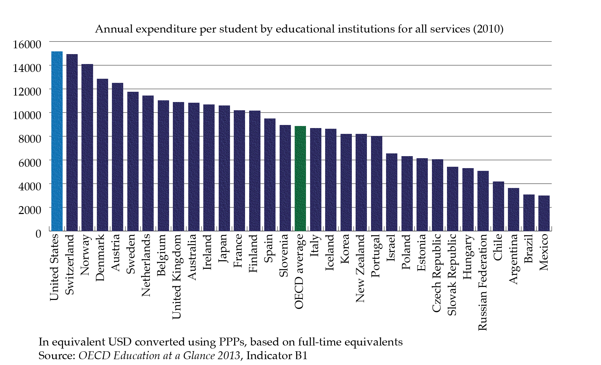
RUINA DE LAS NACIONES
GASTO EN EDUCACION POR PAISES

Slide 8
RUINA DE LAS NACIONES
LA TERCERA CAUSA MAS FRECUENTE ES LA UTOPIA EXISTENTE RESPECTO A LA FACULTAD DEL GOBIERNO PARA GENERAR PROSPERIDAD
SON LOS AGENTES PRIVADOS LOS QUE GENERAN RIQUEZA EN UNA NACION
EL ROL DE UN BUEN GOBIERNO ES CREAR LAS CONDICIONES PARA QUE LOS INDIVIDUOS SE EDUQUEN, INNOVEN Y PRODUZCAN
IGLESIA CRISTIANA JOSUE

Slide 9
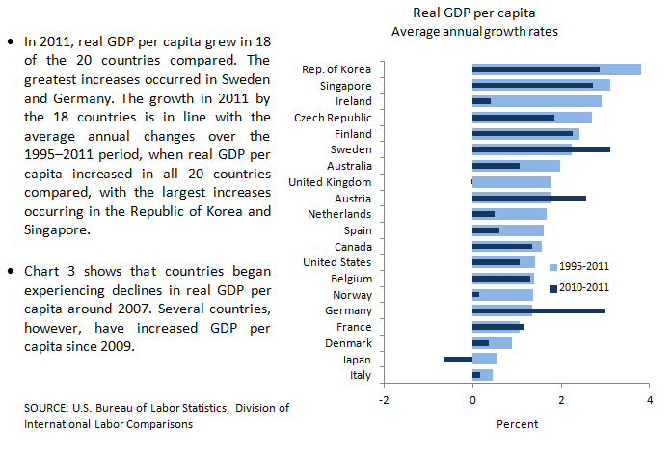
RUINA DE LAS NACIONES
ES NOTABLE LA DIFERENCIA EN EL CRECIMIENTO DEL INGRESO ENTRE KOREA Y FRANCIA

Slide 10
AGENDA
LA RUINA ECONOMICA: CAUSA O EFECTO
SITUACIONES QUE TRAEN RUINA A LAS NACIONES
SITUACIONES QUE TRAEN RUINA A LAS EMPRESAS
PASO 1: BUSCAR EL PROBLEMA EN CASA
PASO 2: PONER A FUNCIONAR LAS FORTALEZAS
PASO 3: UNIDAD DE CRITERIO Y VISION
PASO 4: RESPETO
PASO 5: RECONOCIMIENTO DE DIOS
IGLESIA CRISTIANA JOSUE

Slide 11
RUINA DE LAS EMPRESAS
LA CAUSA NUMERO UNO DE LA RUINA DE LAS EMPPRESAS ES LA AUTOCOMPLACENCIA
LA SIGUIENTE CAUSA ES EL DESCUIDO DEL ACTIVO MAS IMPORTANTE: EL CLIENTE
FINALMENTE, UNA VISION ERRADA SOBRE LA ESTRATEGIA IDONEA PARA CRECER TERMINA DEBILITANDO TODO PROYECTO EMPRESARIAL
IGLESIA CRISTIANA JOSUE

Slide 12
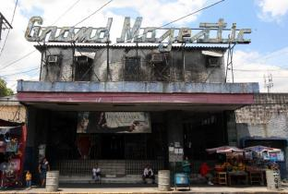
RUINA DE LAS EMPRESAS
IGLESIA CRISTIANA JOSUE

Slide 13
LA RUINA ECONOMICA: CAUSA O EFECTO
SITUACIONES QUE TRAEN RUINA A LAS NACIONES
SITUACIONES QUE TRAEN RUINA A LAS EMPRESAS
PASO 1: BUSCAR EL PROBLEMA EN CASA
PASO 2: PONER A FUNCIONAR LAS FORTALEZAS
PASO 3: UNIDAD DE CRITERIO Y VISION
PASO 4: RESPETO
PASO 5: RECONOCIMIENTO DE DIOS
IGLESIA CRISTIANA JOSUE

Slide 14
AGENDA
PROBLEMA EN CASA
EN UN 90% DE LOS CASOS, EL PROBLEMA ESTA EN CASA. HAY QUE CERRAR LOS OIDOS A LAS EXCUSAS QUE BUSCAN LOS PROBLEMAS FUERA
ES MAS FACIL SOLUCIONAR LOS PROBLEMAS DE ORIGEN INTERNO, QUE LOS PROBLEMAS EXTERNOS
ESTO REQUIERE HUMILDAD Y VOLUNTAD PARA EL CAMBIO
IGLESIA CRISTIANA JOSUE

Slide 15
PROBLEMA EN CASA
“NO CREO QUE ESTE GOBIERNO PUEDE SOBREVIVIR EN EL LARGO PLAZO SI LA MITAD DE SUS CIUDADANOS SON ESCLAVOS Y LA MITAD LIBRES” ABRAHAM LINCOLN
“ EN ESTE CASO, LE HEMOS FALLADO A NUESTROS CLIENTES, FALLAMOS CON ESE VEHICULO” MARY BARRA, CEO GENERAL MOTORS
IGLESIA CRISTIANA JOSUE

Slide 16
AGENDA
LA RUINA ECONOMICA: CAUSA O EFECTO
SITUACIONES QUE TRAEN RUINA A LAS NACIONES
SITUACIONES QUE TRAEN RUINA A LAS EMPRESAS
PASO 1: BUSCAR EL PROBLEMA EN CASA
PASO 2: PONER A FUNCIONAR LAS FORTALEZAS
PASO 3: UNIDAD DE CRITERIO Y VISION
PASO 4: RESPETO
PASO 5: RECONOCIMIENTO DE DIOS
IGLESIA CRISTIANA JOSUE

Slide 17
FORTALEZAS
EN SU GRAN MAYORIA, TODO INDIVIDUO, ORGANIZACIÓN O PAIS FRACASAN PORQUE NUNCA IDENTIFICAN SUS FORTALEZAS Y LAS PONEN A TRABAJAR
“POR LO CUAL TUVE MIEDO, Y FUI Y ESCONDÍ TU TALENTO EN LA TIERRA; AQUÍ TIENES LO QUE ES TUYO”
IGLESIA CRISTIANA JOSUE

Slide 18
FORTALEZAS
ISRAEL: FORTALEZAS
CAPACIDAD DE SOBREVIVIR EN CIRCUNSTANCIAS EXTREMAS. ESTA CAPACIDAD FUE APRENDIDA EN 2000 AÑOS DE EXILIO
PASION POR LA EDUCACIÒN
VIVIR EN UN TERRITORIO INHOSPITO TOPOGRAFICAMENTE
NECESIDAD DE INNOVAR PARA SOBREVIVIR
CONCIENCIA DE LA IMPORTANCIA DEL RESPETO AL PROJIMO
IGLESIA CRISTIANA JOSUE

Slide 19
LA RUINA ECONOMICA: CAUSA O EFECTO
SITUACIONES QUE TRAEN RUINA A LAS NACIONES
SITUACIONES QUE TRAEN RUINA A LAS EMPRESAS
PASO 1: BUSCAR EL PROBLEMA EN CASA
PASO 2: PONER A FUNCIONAR LAS FORTALEZAS
PASO 3: UNIDAD DE CRITERIO Y VISION
PASO 4: RESPETO
PASO 5: RECONOCIMIENTO DE DIOS
IGLESIA CRISTIANA JOSUE

Slide 20
UNIDAD DE CRITERIO
LA UNIDAD DE CRITERIO GENERA MOTIVACIÒN Y PAZ. ESTAS A SU VEZ FOMENTAN LA CREATIVIDAD Y EL ESFUERZO Y CONLLEVAN A UN INCREMENTO DE LA PRODUCTIVIDAD Y LA RIQUEZA
IGLESIA CRISTIANA JOSUE

Slide 21
UNIDAD DE CRITERIO
ALEMANIA ESTABA TOTALMENTE EN RUINAS AL FINALIZAR LA SEGUNDA GUERRA MUNDIAL. LA RECONSTRUCCIÒN ESTUVO BASADA EN UN ACUERDO NACIONAL CUYA VISION ERA:
CREACION DE UNA NUEVA MONEDA
INTRODUCCIÒN DE LA ECONOMIA DE MERCADO
SALARIOS BASADOS EN LA PRODUCTIVIDAD
RESPETO ABSOLUTO A LA PROPIEDAD PRIVADA
IGLESIA CRISTIANA JOSUE

Slide 22
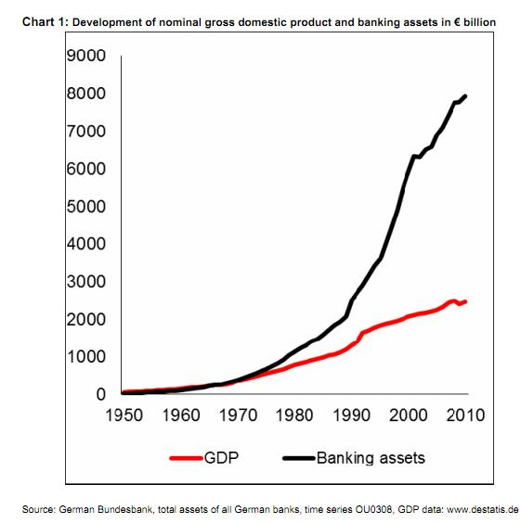
UNIDAD DE CRITERIO
CRECIMIENTO DEL PIB ALEMANIA
IGLESIA CRISTIANA JOSUE

Slide 23
AGENDA
LA RUINA ECONOMICA: CAUSA O EFECTO
SITUACIONES QUE TRAEN RUINA A LAS NACIONES
SITUACIONES QUE TRAEN RUINA A LAS EMPRESAS
PASO 1: BUSCAR EL PROBLEMA EN CASA
PASO 2: PONER A FUNCIONAR LAS FORTALEZAS
PASO 3: UNIDAD DE CRITERIO Y VISION
PASO 4: RESPETO
PASO 5: RECONOCIMIENTO DE DIOS
IGLESIA CRISTIANA JOSUE

Slide 24
RESPETO
RESPETO ES LA PRACTICA DIFERENCIAL ENTRE PROSPERIDAD Y RUINA:
RESPETO A LA PROPIEDAD PRIVADA
RESPETO AL ESTADO DE DERECHO
RESPETO A LAS AUTORIDADES
RESPETO A LAS POLITICAS DE LA EMPRESA
RESPETO A LOS CLIENTES
RESPETO A LAS LEYES DE LA REPUBLICA
IGLESIA CRISTIANA JOSUE

Slide 25
RESPETO
A PARTIR DEL SIGLO XX, LA RESTAURACION DEL RESPETO HA SIDO EL COMUN DENOMINADOR DE LOS PAISES QUE HAN PASADO DE LA RUINA A LA PROSPERIDAD
RESPETO DE LOS CIUDADANOS A SU GOBIERNO
RESPETO ENTRE LOS CIUDADANOS
RESPETO A LA PROPIEDAD PRIVADA
RESPETO AL ESTADO DE DERECHO
SINGAPORE
CHILE
COLOMBIA
COREA DEL SUR
IGLESIA CRISTIANA JOSUE

Slide 26
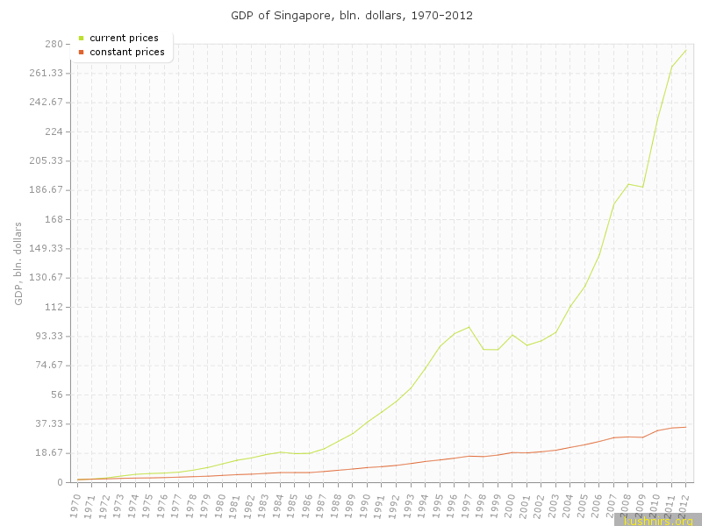
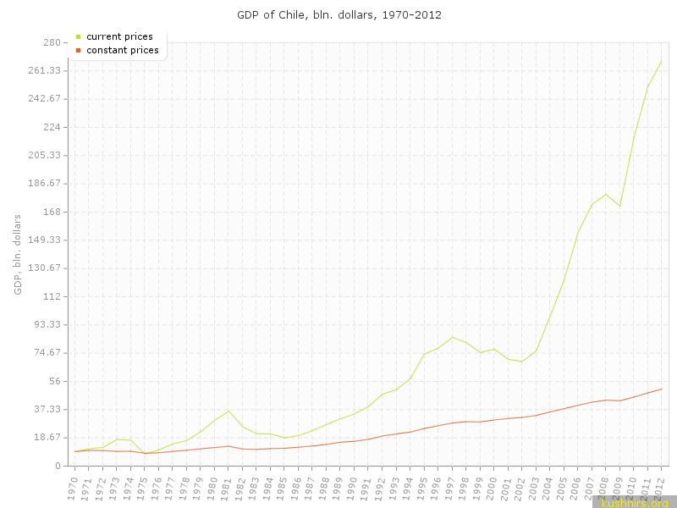
RESPETO
SINGAPORE: PIB PER CAPITA (1970-2012)
CHILE: PIB PER CAPITA (1970-2012)
IGLESIA CRISTIANA JOSUE

Slide 27
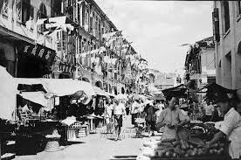
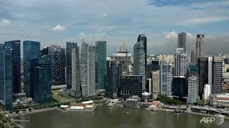
RESPETO
SINGAPORE ACTUAL
SINGAPORE 1950
IGLESIA CRISTIANA JOSUE

Slide 28
LA RUINA ECONOMICA: CAUSA O EFECTO
SITUACIONES QUE TRAEN RUINA A LAS NACIONES
SITUACIONES QUE TRAEN RUINA A LAS EMPRESAS
PASO 1: BUSCAR EL PROBLEMA EN CASA
PASO 2: PONER A FUNCIONAR LAS FORTALEZAS
PASO 3: UNIDAD DE CRITERIO Y VISION
PASO 4: RESPETO
PASO 5: RECONOCIMIENTO DE DIOS
IGLESIA CRISTIANA JOSUE

Slide 29
RECONOCIMIENTO DE DIOS
SALMO 2:1
¿Por qué se sublevan las naciones, y los pueblos traman cosas vanas? 2 Se levantan los reyes de la tierra, y los gobernantes traman unidos contra el SEÑOR y contra su Ungido, diciendo: 3 ¡Rompamos sus cadenas y echemos de nosotros sus cuerdas! 4 El que se sienta como Rey en los cielos se ríe, el Señor se burla de ellos.
IGLESIA CRISTIANA JOSUE

Slide 30
RECONOCIMIENTO DE DIOS
EL RECONOCIMIENTO DE DIOS EN LA VIDA PERSONA, NACIONAL Y EN UNA EMPRESA TRAE:
RESPETO
VISION
ORDEN
MOTIVACION
DESEO DE MEJORA CONTINUA
IGLESIA CRISTIANA JOSUE

